Slide 2
Notes:
V samospráve sa už asi nikdy nezbavíme verejnému hodnoteniu v štýle: „cítiť asfalt, idú voľby.“
Prevláda názor: „Práca v samospráve je nudná.“

Slide 3
Notes:
Napriek tomu sa samosprávy v posledných rokoch otvárajú rôznym inovatívnym prístupom.
PRIEVIDZA: Behaviorálne intervencie sú rôznorodé, od špecifických inovačných procesov a postupov práce, cez metodické pomôcky a intervenčné nástroje na ovplyvnenie správania, až po obsiahlu knižnicu psychologických a ekonomických poznatkov o spôsoboch nášho uvažovania, usudzovania a rozhodovania sa.

Slide 5
Oblasti výskumu
Školstvo: zlepšenie prospechu žiakov
Separovanie odpadu: zvýšenie povedomia ľudí k separovaniu
Znečisťovanie verejných priestranstiev: cigaretové ohorky
Trhy/jarmoky: elektronizácia služieb
Dane a poplatky: elektronizácia služieb
Poplatky za komunálny odpad: zníženie nedoplatku

Slide 6
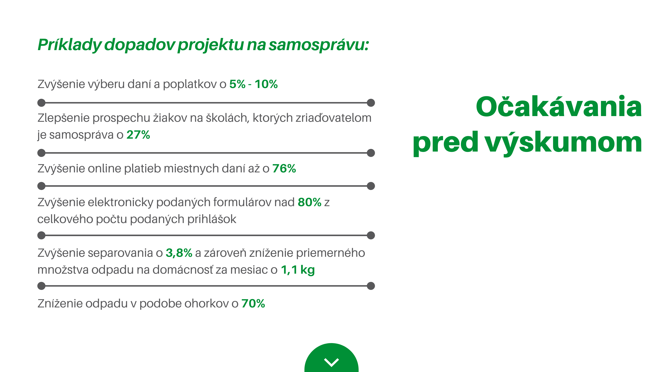

Slide 7
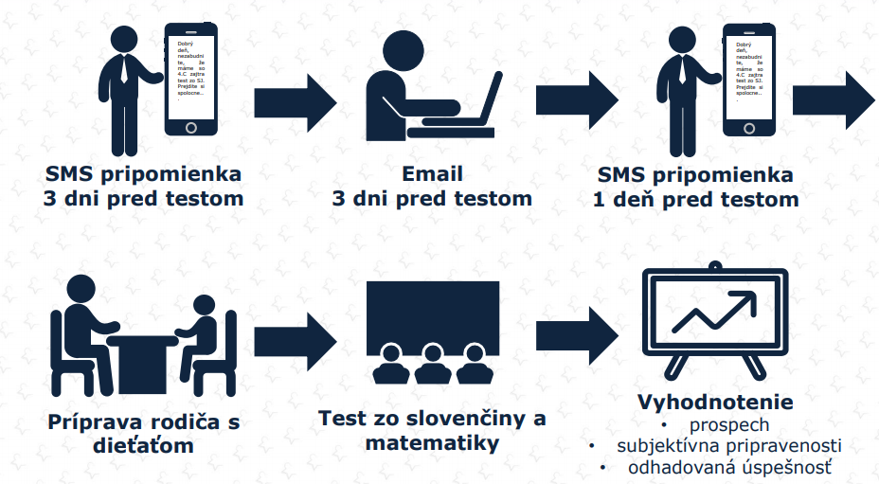
1. Oblasť: Školstvo
Testy z matematiky :
• Výsledky experimentálnej skupiny sa zlepšili o 4,5 - 8 %
Testy zo slovenského jazyka :
• Experimentálna skupina dosiahla o 7 - 8 % lepšie výsledky v 2 z 3 testov zo slovenského jazyka
• V 2 testoch experimentálna skupina podhodnocovala svoj výkon
• V prípade druhého testu sa ukázalo, že v experimentálnej skupine sa cítilo skoro alebo úplne pripravených o 10,5 % viac žiakov ako v kontrolnej skupine
Notes:
Problém:
• Rodičia sú niekedy veľmi zaneprázdnení a je pre nich ťažké sledovať všetky školské povinnosti ich detí.
• Deti často nepovedia, že ich čaká test, a rodičia sa môžu zabudnúť opýtať.
Cieľ:
• Zlepšenie prospechu žiakov na prvom stupni ZŠ zo slovenčiny a matematiky.
• Podnietiť záujem rodičov o školské povinnosti detí a pomôcť im so systematickou prípravou na vyučovanie.
• Zlepšenie spolupráce medzi žiakom - rodičom - učiteľom.

Slide 8
2. Oblasť: Znečistené verejné priestranstvá
Znížiť množstvo cigaretových ohorkov na zemi v okolí autobusových zastávok

Slide 9
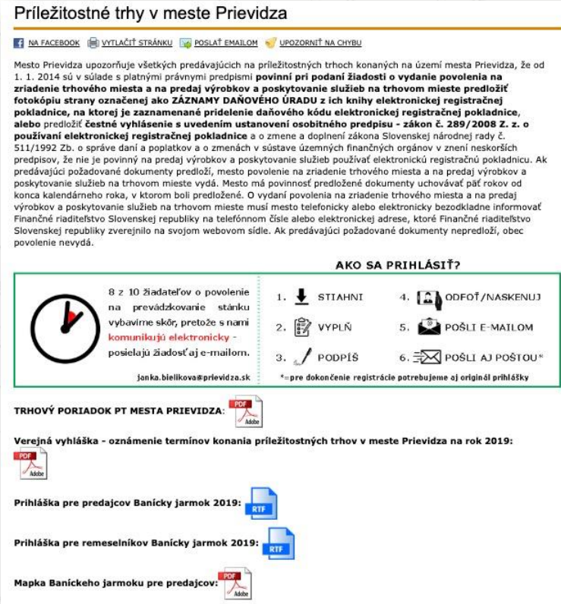
3. Oblasť: Zvyšovanie atraktívnosti voľby v Prievidzi v oblasti organizovania trhov
Problém:
• Približne každá štvrtá prihláška na prevádzkovanie stánku je posielaná výhradne formou poštovej zásielky.
• To zvyšuje časové náklady pri spracovávaní offline žiadostí do systému.
Cieľ 1. :
• Zvýšiť počet trhovníkov, ktorí budú podávať žiadosť o prevádzkovanie trhu online prostredníctvom e-mailu
Cieľ 2.:
• Vytvoriť alternatívu – skutočne elektronické podanie žiadosti prostredníctvom aktívneho pdf formulára.
• Zvýšiť počet trhovníkov, ktorí budú podávať žiadosť o prevádzkovanie trhu online prostredníctvom aktívneho pdf formulára.

Slide 11
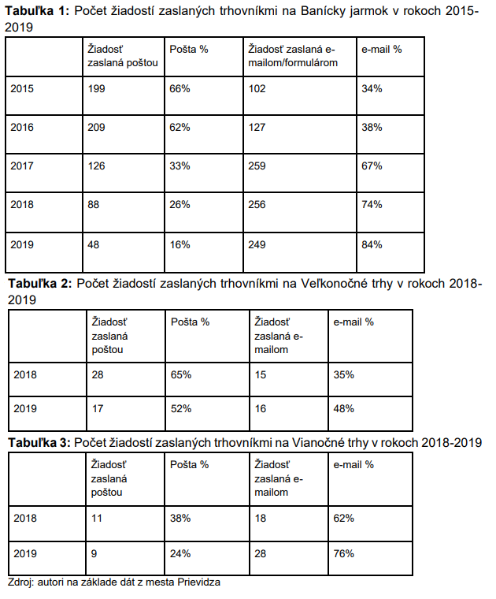
Výsledky
Transakčné náklady - ochota a dôvera.
(Ne)ochota zavádzať inovácie.
Nízka flexibilita pri zavádzaní inovácii - technologické a technické obmedzenia.
Informačný systém miestnej samosprávy.
Ochota zdieľať dáta a ochrana osobných údajov GDPR.

Slide 12
4. Oblasť: Dane a poplatky + komunálny odpad
Intervenciami dosiahnuť: Zvýšiť mieru platenia nedoplatku – znížiť mieru nedoplatkov na poplatku za komunálny odpad
Cieľová skupina v oboch intervenciách: dlžníci na poplatku.
AKO?:
I.) Pripomienka občanom, ktorí nezaplatili výmer za komunálny odpad (máj 2019)
II.) Úprava štandardnej výzvy dlžníkom za komunálny odpad (september-október 2019)

Slide 16
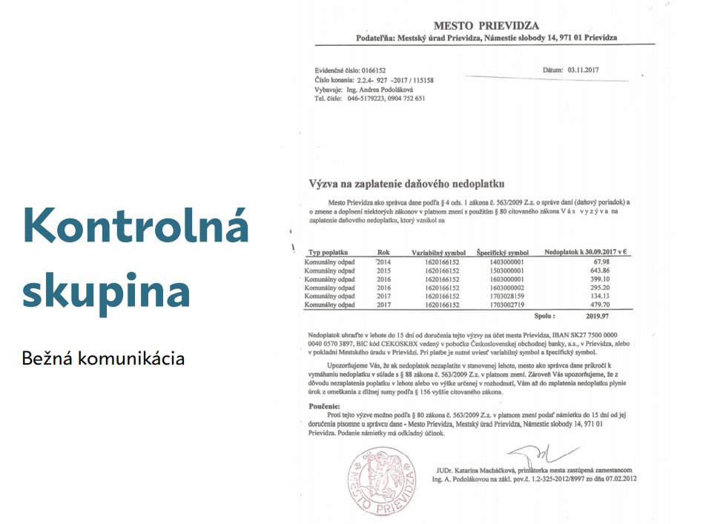
Vizuál konvenčnej komunikácie

Slide 17
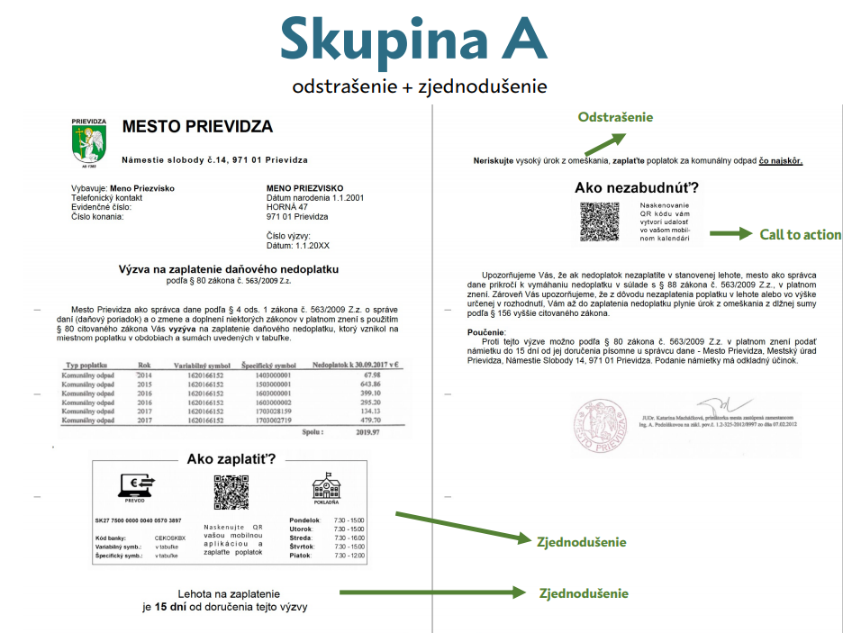

Slide 18
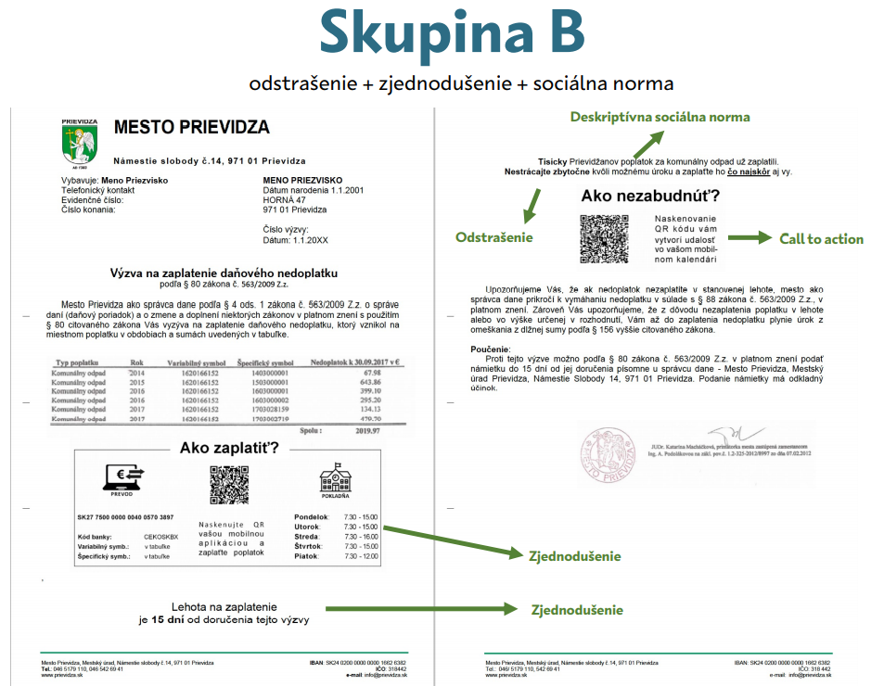

Slide 19
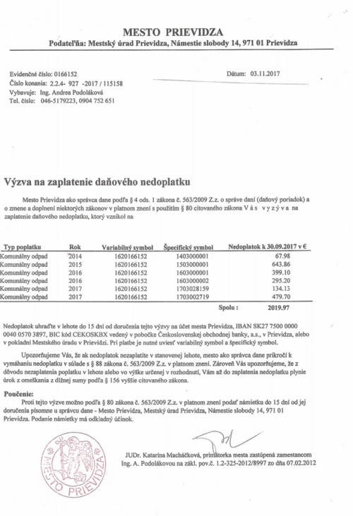
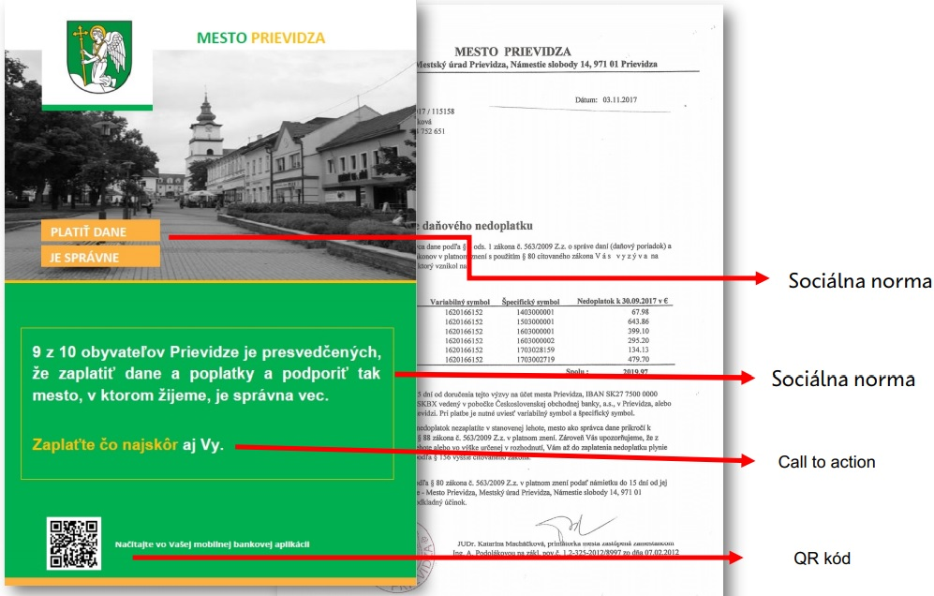

Slide 21
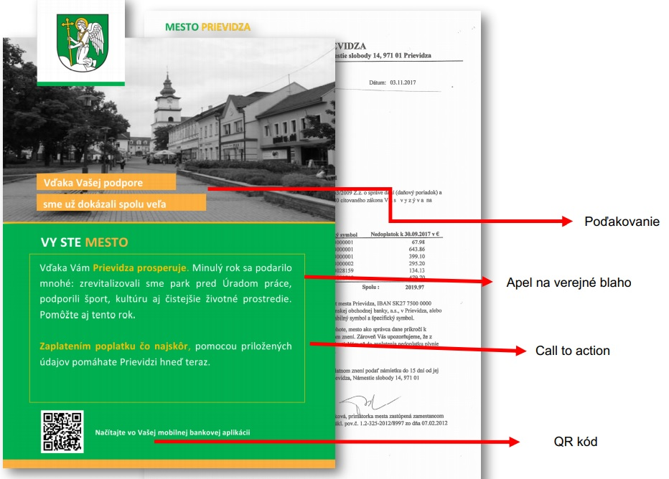
...s poďakovaním

Slide 22
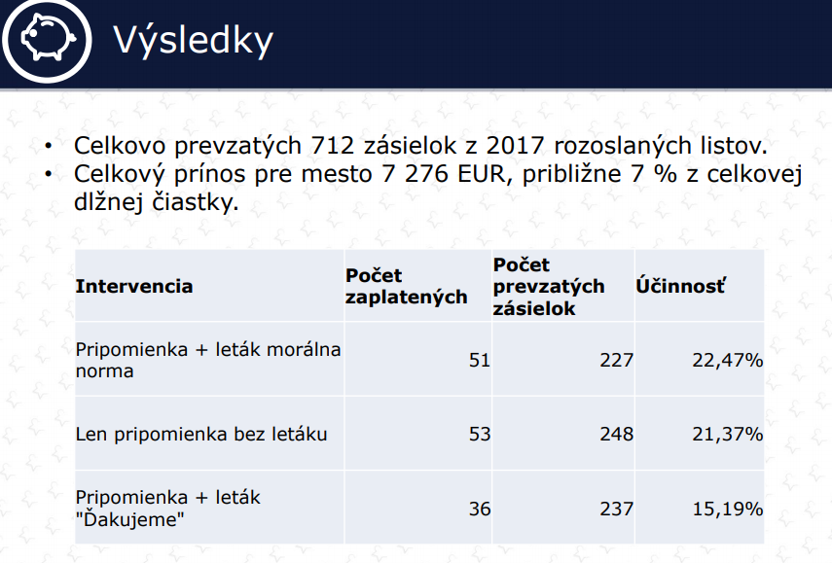
Najúčinnejšia pripomienka je list + sociálna norma.
Pripomienka je účinná – aj samotný list bez letáku.
Apel na verejné blaho je najmenej účinný variant.
Účinnosť pripomienok je vyššia, čím menej majú dlžníci zmeškaných splátok.

Slide 23
Odporúčania pre MsÚ Prievidza
Zjednodušovanie komunikácie – pokynov má potenciál zvýšiť mieru platenia.
Jasné a zrozumiteľne komunikovaná výstraha vo forme vysokých úrokov, v prípade nezaplatenia nedoplatku je vhodným prístupom na zníženie miery nedoplatkov.
Pripomínanie povinnosti proaktívne ešte pred konečných termínom je vhodnou politikou – komunikáciou na dlžníkov, ktorí zmeškali platbu po prvýkrát.
Odstrašujúce správy a sociálne normy sú z hľadiska účinnosti vhodnejšie ako apelovať na verejné blaho.
Potenciál využitia podobných mechanizmov (napr. sociálnej normy a zjednodušenie) už vo výmere poplatku za komunálny odpad.

Slide 24
5. Oblasť Miestne dane

Slide 27
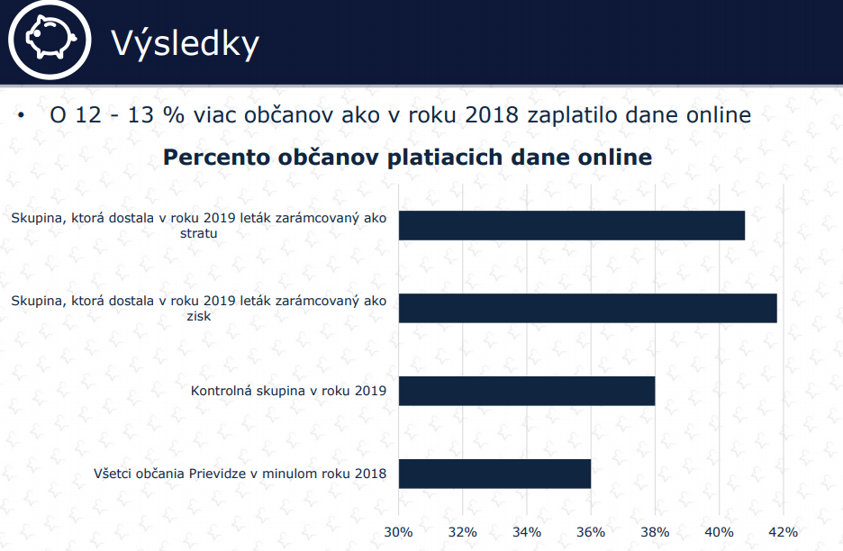

Slide 28
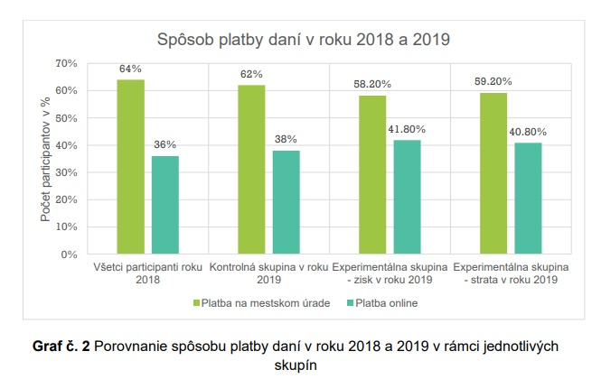
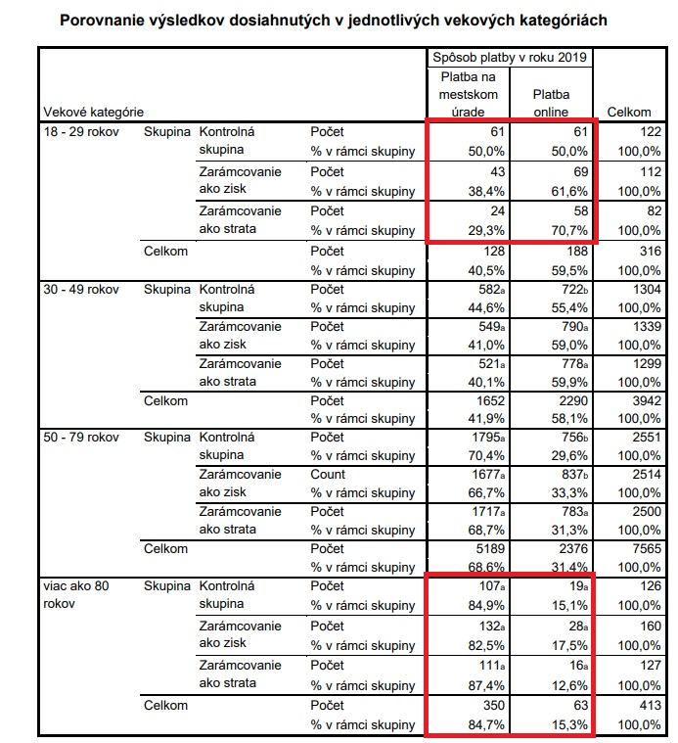
Podrobnejšie výsledky

Slide 29
Životné prostredie- separovaný zber
Cieľ:
• Zvýšiť informovanosť občanov o tom, ako správne separovať.
• Zlepšiť ich postoje a zvýšiť ich motiváciu separovať.
• Zvýšiť množstvo a frekvenciu separovania odpadu

Slide 30
Výskum
Obsah výskumu

Slide 31
Výsledky resp. Závery
Postup:
Komunikáciu obdržalo 12 000 občanov Prievidze nad 18 rokov.
Do telefonického prieskumu bolo náhodne vybraných 300 občanov v pomernom zastúpení zo všetkých častí mesta.
48 občanov, ktorí mali obdržať komunikáciu, vypovedali, že ju nedostali do svojich schránok.
Zo záverov:
V prípade hypotéz týkajúcich sa postojov občanov k separovaniu bol zaznamenaný trend, ktorý naznačoval, že
v experimentálnych skupinách mal väčšie percentuálne zastúpenie občanov pozitívnejšie postoje voči separovaniu.
ženy v Prievidzi mali pozitívnejšie postoje voči separovaniu ako muži
pozitívnejšie postoje mali aj občania vo veku 26 až 40 rokov.
Zaujímavosť: V prípade deklarovanej dôkladnosti separovania a frekvencie separovania sa podarilo nájsť jeden významný vzťah medzi frekvenciou separovania skla a jednotlivými skupinami. Občania separovali sklo častejšie v kontrolnej skupine, ktorá žiadnu komunikáciu od mesta neobdržala.
Výrazný limit intervencie:
Občania sa mohli snažiť javiť v lepšom svetle, a preto nadhodnocovali svoje správanie. Problematické sa ukazuje najmä deklarovaná dôkladnosť a frekvencia separovania.

Slide 32
Rozdielny slovník na oboch stranách
Civita Center:
TIMELY: naša intervencia a testovanie účinnosti bola zosúladená so štandardným harmonogramom spúšťania zaužívaných opatrení v rámci vykonávania predmetnej politiky, jej spustenie bude jednorazová záležitosť, ako aj jej vyhodnotenie, ku ktorému dôjde exportom relevantných dát po uplynutí dohodnutého, časového intervalu v rámci štandardného, finančného auditu mesta.
Mesto Prievidza:
Harmonogram distribúcie rozhodnutí miestnych daní a poplatkov závisí od vopred stanovených termínov. Pri ich akceptovaní nie je problém robiť výskum.
Príklad: oblasť distribúcie rozhodnutí miestnych daní

Slide 33
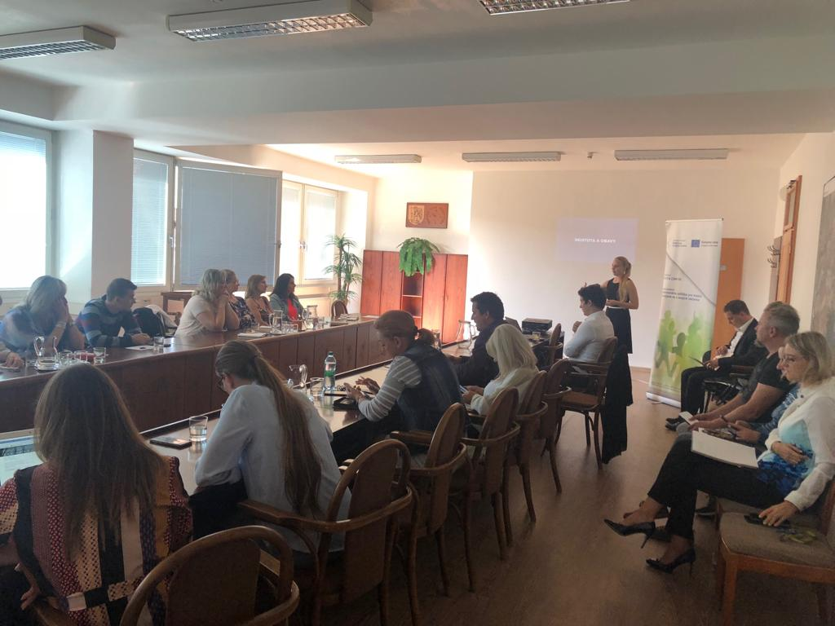
Problémy na našej strane
Náš úrad systematicky nespracúva dáta a potrebné údaje.
„Vieme, čo je najlepšie pre našich občanov“.
„Nepotrebujeme viac dát preto, aby naša práca dosiahla stanovený cieľ. Nové dáta znamenajú dopad na rozpočet.“
„Nemáme čas premýšľať nad zavádzaním noviniek.“
Predstavy služobne a vekovo starších úradníkov a ich dopad na aplikáciu výskumu.

Slide 34
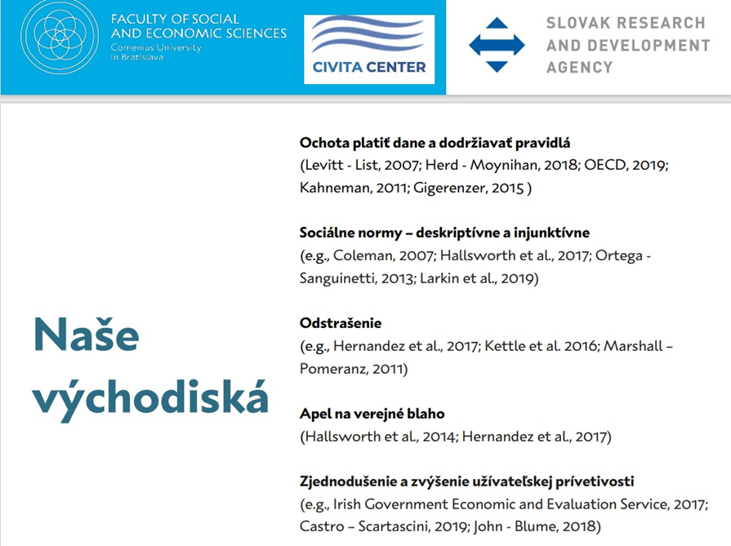
Problémy zo strany CC
Akademický jazyk
Teoretické závery bez dôkladnej prezentácie praktických nástrojov
Tlačová konferencia v dĺžke viac ako 2 hodiny. Následne ťažkopádne vyjadrenia pre médiá.
Nepochopenie pre niektoré postupy v samospráve. (lehoty)

